Slide 1
スマート体温計
K19093 福本光重

Slide 2
事業内容
体温計とスマートフォンをBluetoothで接続して、様々なサービスを受ける
以降、具体的な使用例を述べる

Slide 3

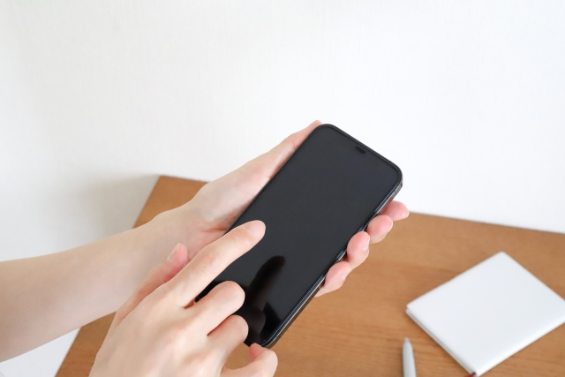

基本機能
計測
スマート体温計
スマート体温計専用アプリ
グラフ化して健康管理、平熱把握等

Slide 4


微熱を確認したらアプリで問診を受け、薬を処方する
微熱を確認
スマート体温計
アプリで問診
症状から病気を推測
症状に合う薬を選択、宅配

Slide 5



高熱だった場合オンライン診察を行う
オンライン診察
薬宅配＋自宅療養
対面診察

Slide 6
その他追加できそうな機能
・体温計の先端を変換して、婦人用体温計としても使える機能
・体温計の先端を変換して、非接触型の体温計としても使える機能（幼子にも使える）
・昨今のコロナ渦では、自分の体温データを、職場や学校でも共有できる機能を追加し、教室に入る度に体温を測るという煩わしさが減らせると思った。

Slide 7
ニーズ
・体調不良の時は家から出るのが困難である。
・昨今医療従事者が足りていないという事情がある。
・これら２つの点から、重症ではないものの病院に通うのが困難だったり、近くに病院が無い場合は、これらのサービスを利用することで、患者を守りつつ、医療従事者の負担を減らせるのではないかと思った。
・また昨今のコロナ渦で体温を測る機会が増えたため、若い健常者でもニーズがあると考えられる。

